Slide 1
Отчёт о проведении Государственной итоговой аттестации выпускников института стоматологии - НОЦ инновационной стоматологии ФГБОУ ВО «КрасГМУ им. проф. В.Ф. Войно-Ясенецкого» Минздрава России в 2019 г. Председатель ГЭК специальности 31.05.03 Стоматология к.м.н. С.А. Моисеенко

Slide 2
Регламентирующие документы:
Федеральный государственный образовательный стандарт высшего образования по направлению подготовки 31.05.03 Стоматология (уровень специалитета) утвержденный приказом Минобрнауки России №96 от 9 февраля 2016 г.
Приказ Министерства образования и науки Российской Федерации №636 от 29 июня 2015 года «Об утверждении порядка проведения государственной итоговой аттестации по образовательным программам высшего образования, программам бакалавриата, программам специалитета и программам магистратуры»

Slide 3
Регламентирующие документы:
Положения о порядке проведения государственной итоговой аттестации по образовательным программам высшего образования - программам бакалавриата, программам специалитета и программам магистратуры в ФГБОУ ВО КрасГМУ им. проф. В.Ф. Войно-Ясенецкого Минздрава России от 9 июля 2018 года
Программа государственной итоговой аттестации по специальности 31.05.03 Стоматология (2018)
Приказ и.о. ректора КрасГМУ «Об организации государственной итоговой аттестации выпускников Института стоматологии-НОЦ инновационной стоматологии по специальности 31.05.03 Стоматология в 2019 году» от 14 мая 2019 года № 295 ст.

Slide 4
Этапы Государственной итоговой аттестации по специальности 31.05.03 Стоматология
Тестирование
18.06.2019
Практический экзамен
20.06.2019, 21.06.2019
Собеседование
с выведением единой итоговой оценки
24.06.2019, 25.06.2019

Slide 5
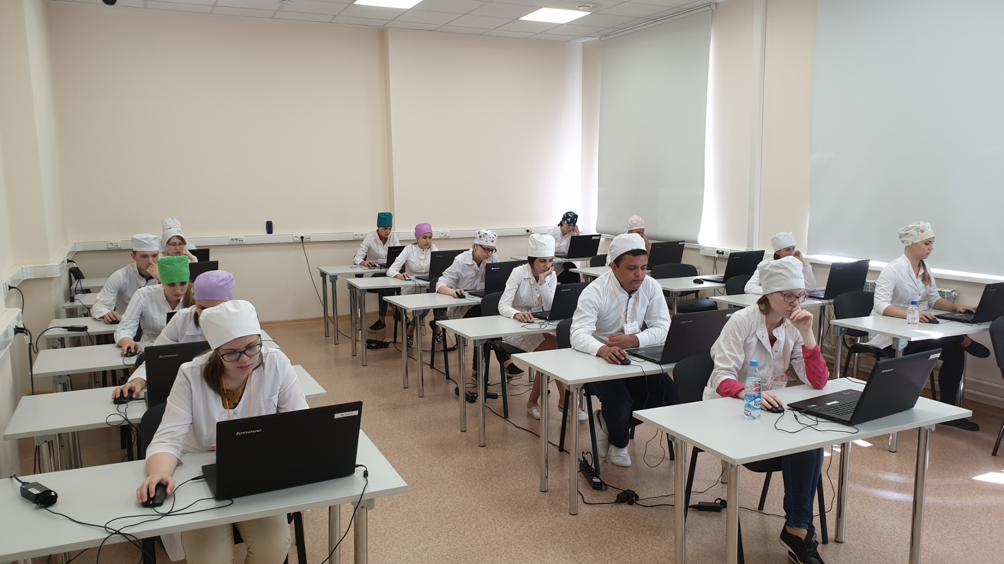
I этап тестирование
Дата и время проведения: 18 июня 2019 г. (9.00-15.00)
Для каждого выпускника компьютером был сгенерирован индивидуальный вариант из 100 вопросов, для ответа на тестовые задания каждому экзаменуемому отводилось 90 минут

Slide 6
Результаты тестирования
70-79% удовлетворительно |  | 80-89% хорошо |  | 90-100% отлично
абс. число | % | абс. число | % | абс. число | %
1 | 1,25 | 13 | 16,25 | 66 | 82,5
Всего – 80 выпускников
Общая успеваемость – 100,0%
Качественный показатель – 98,75%
Средний балл – 4,81

Slide 7
Качественный показатель этапа тестирования Государственной итоговой аттестации выпускников Института стоматологии - НОЦ инновационной стоматологии в 2018-2019 годах
2018 | 2019
92,5% | 98,75%

Slide 8
Средний балл этапа тестирования Государственной итоговой аттестации выпускников Института стоматологии - НОЦ инновационной стоматологии в 2018-2019 годах
2018 | 2019
4,64 | 4,81

Slide 9
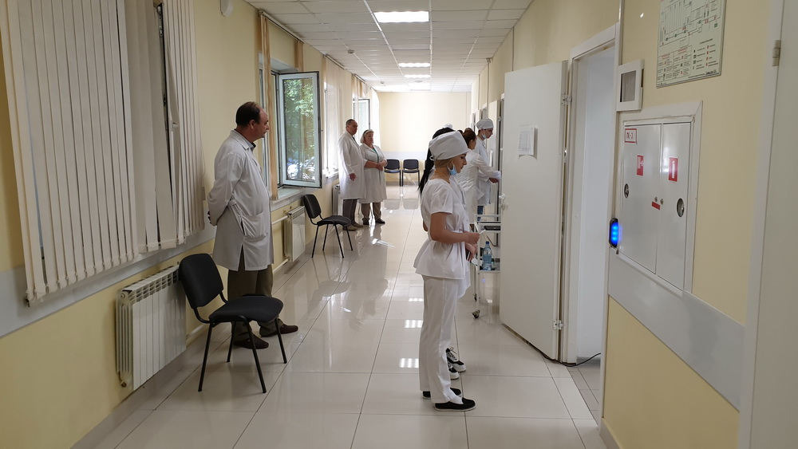
II этап практический экзамен
Проведен на базе кафедры-центра симуляционных технологий с использованием высокотехологичных симуляторов общеврачебных и специальных стоматологических навыков

Slide 10
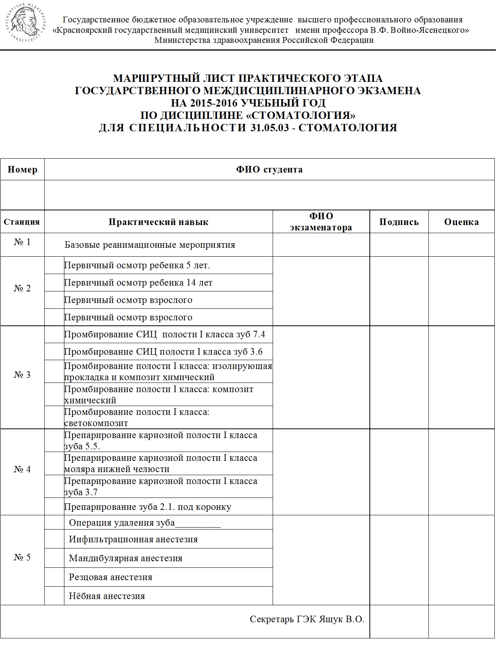
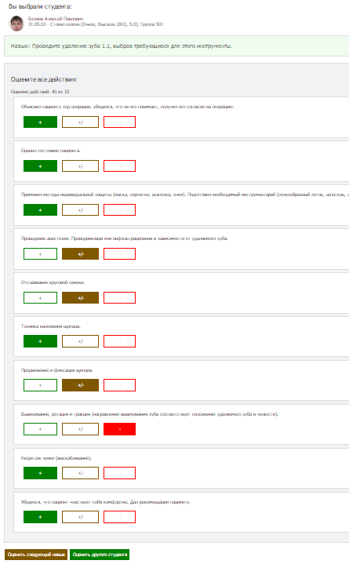
II этап практический экзамен
5 станций практических навыков, прописанных в маршрутном листе; не более 10 минут на выполнение каждого навыка; контроль выполнения навыка с использованием электронных чек-листов

Slide 11
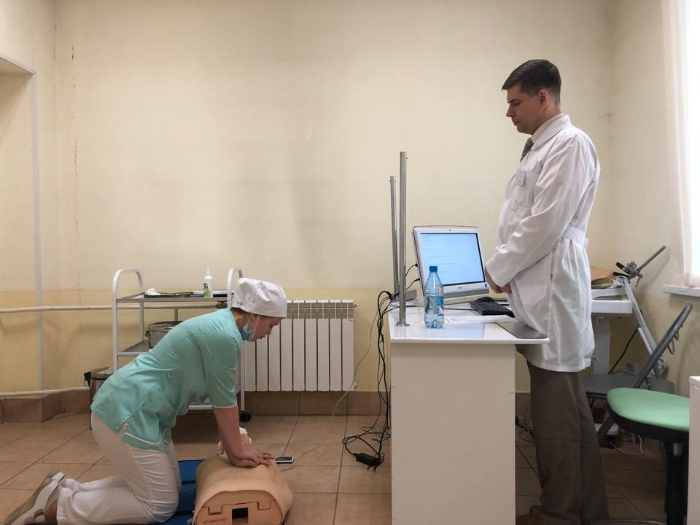
II этап практический экзамен
Станция №1: БАЗОВЫЕ РЕАНИМАЦИОННЫЕ МЕРОПРИЯТИЯ

Slide 12
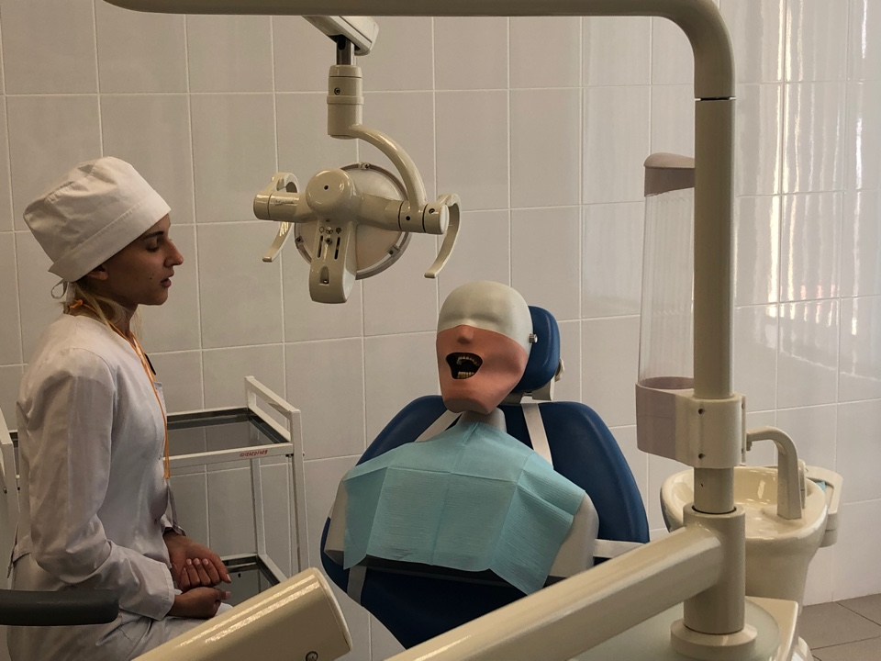
II этап практический экзамен
Станция №2: ПЕРВИЧНЫЙ ОСМОТР СТОМАТОЛОГИЧЕСКОГО ПАЦИЕНТА

Slide 13
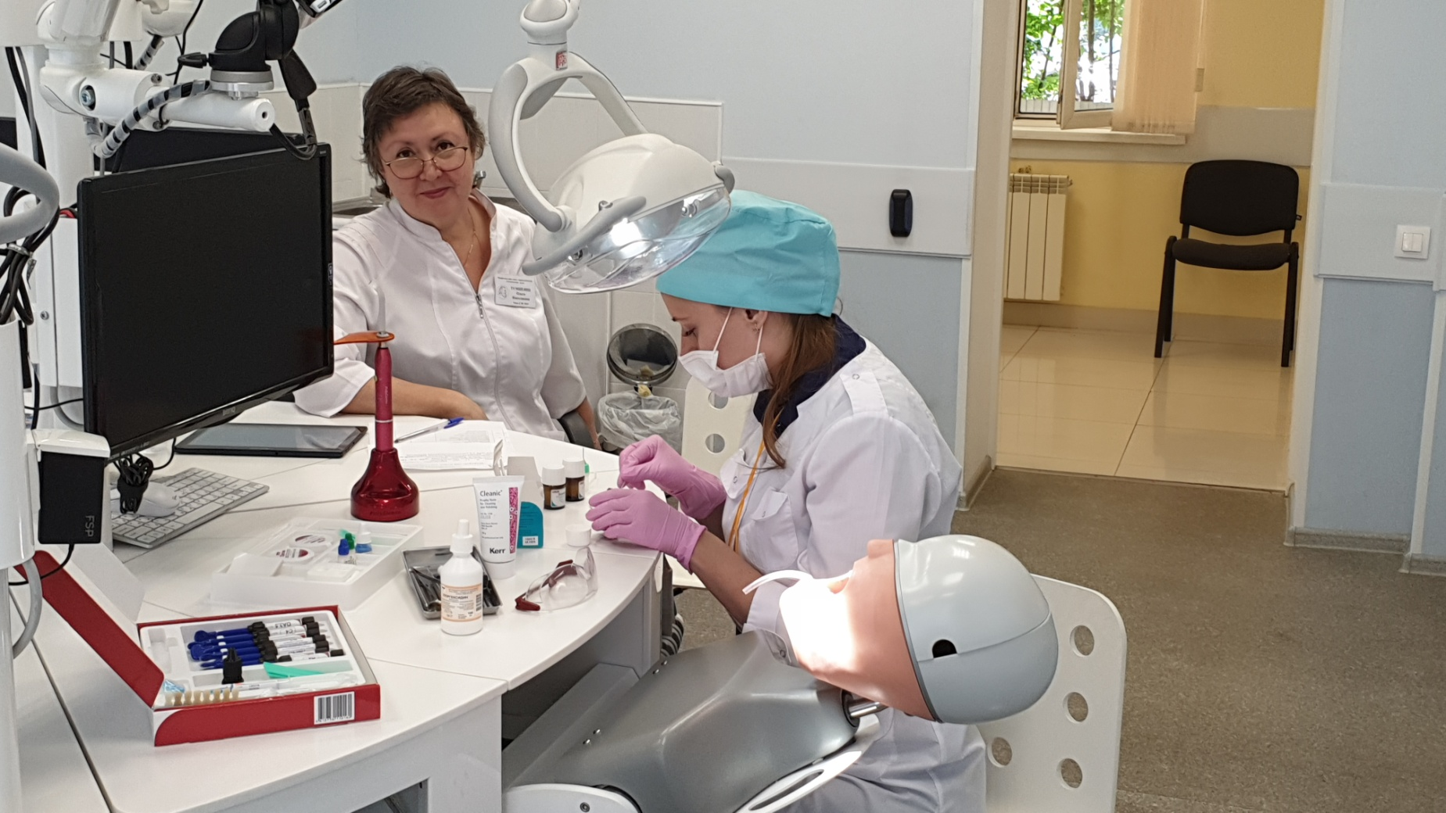
II этап практический экзамен
Станция №3: ПЛОМБИРОВАНИЕ ЗУБОВ

Slide 14
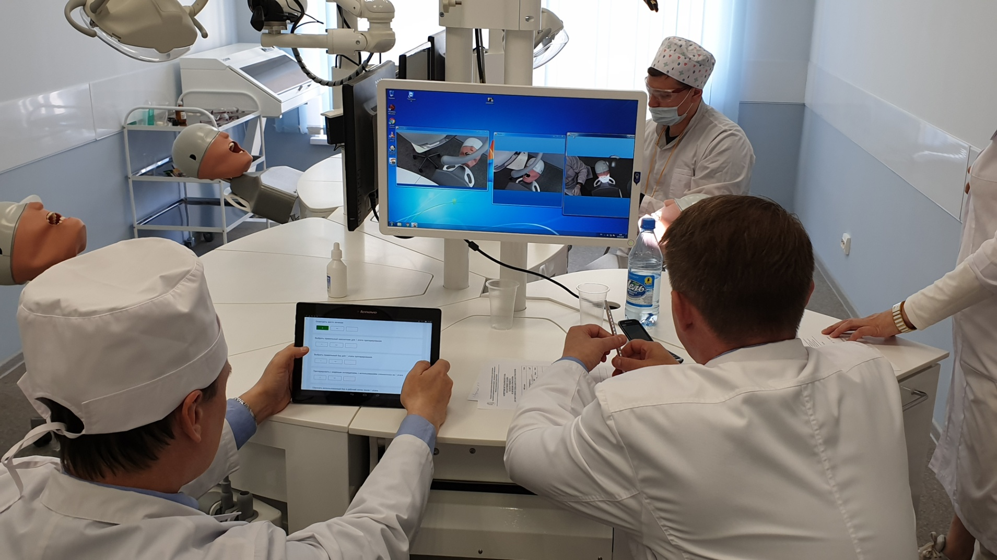
II этап практический экзамен
Станция №4: ОДОНТОПРЕПАРИРОВАНИЕ

Slide 15
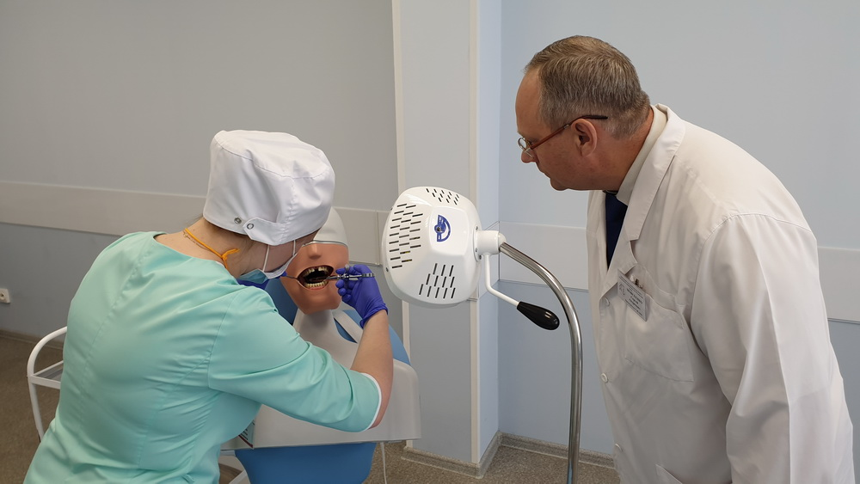
II этап практический экзамен
Станция №5: УДАЛЕНИЕ ЗУБА, АНЕСТЕЗИЯ

Slide 16
Результаты практического экзамена
удовлетворительно |  | хорошо |  | отлично
абс. число | % | абс. число | % | абс. число | %
1 | 1,25 | 11 | 13,75 | 68 | 85,0
Общая успеваемость – 100,0%
Качественный показатель – 98,75%
Средний балл – 4,84

Slide 17
Качественный показатель практического экзамена Государственной итоговой аттестации выпускников Института стоматологии - НОЦ инновационной стоматологии в 2018-2019 годах
2018 | 2019
98,1% | 98,75%

Slide 18
Средний балл практического экзамена Государственной итоговой аттестации выпускников Института стоматологии - НОЦ инновационной стоматологии в 2018-2019 годах
2018 | 2019
4,63 | 4,84

Slide 19
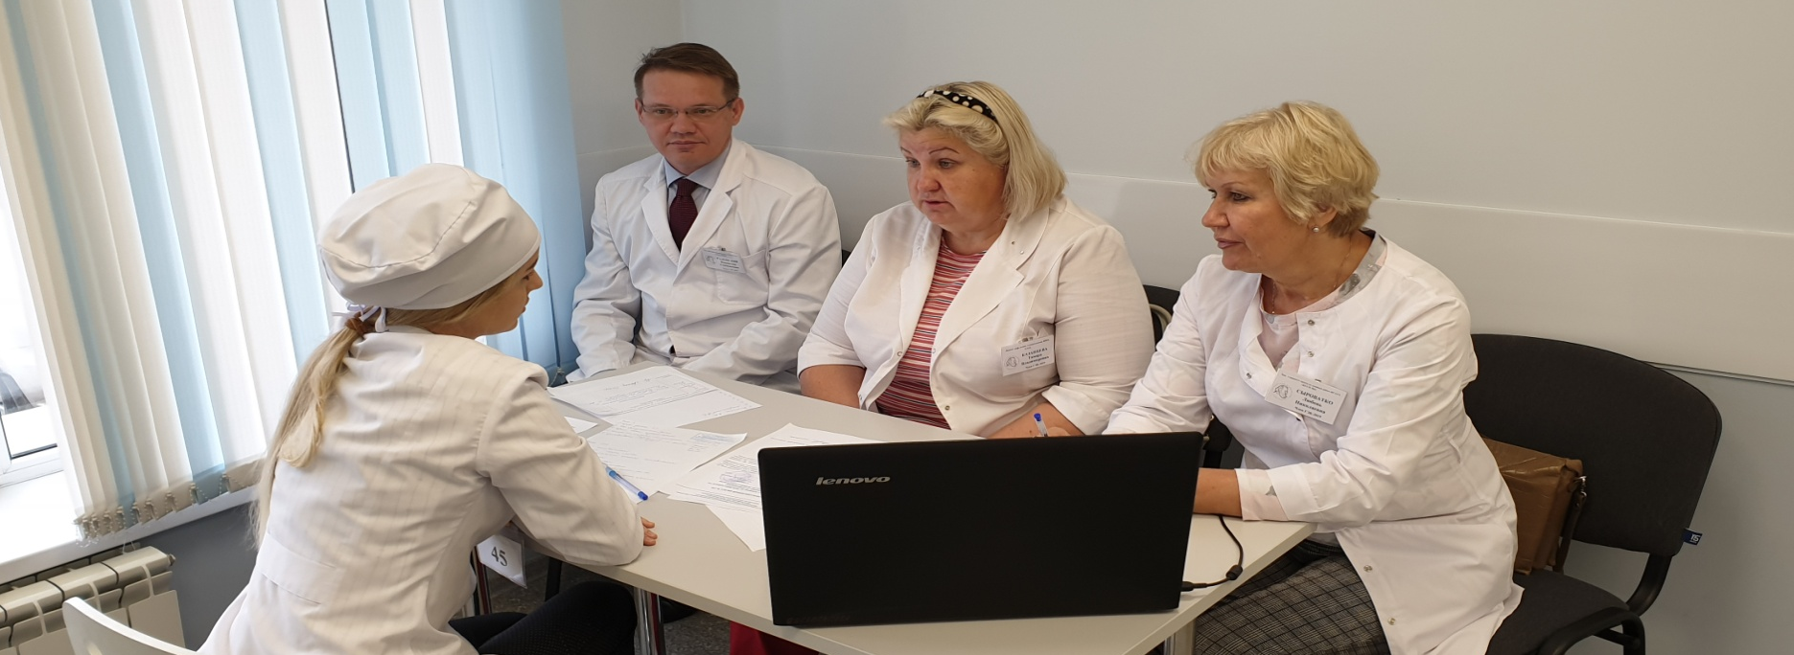
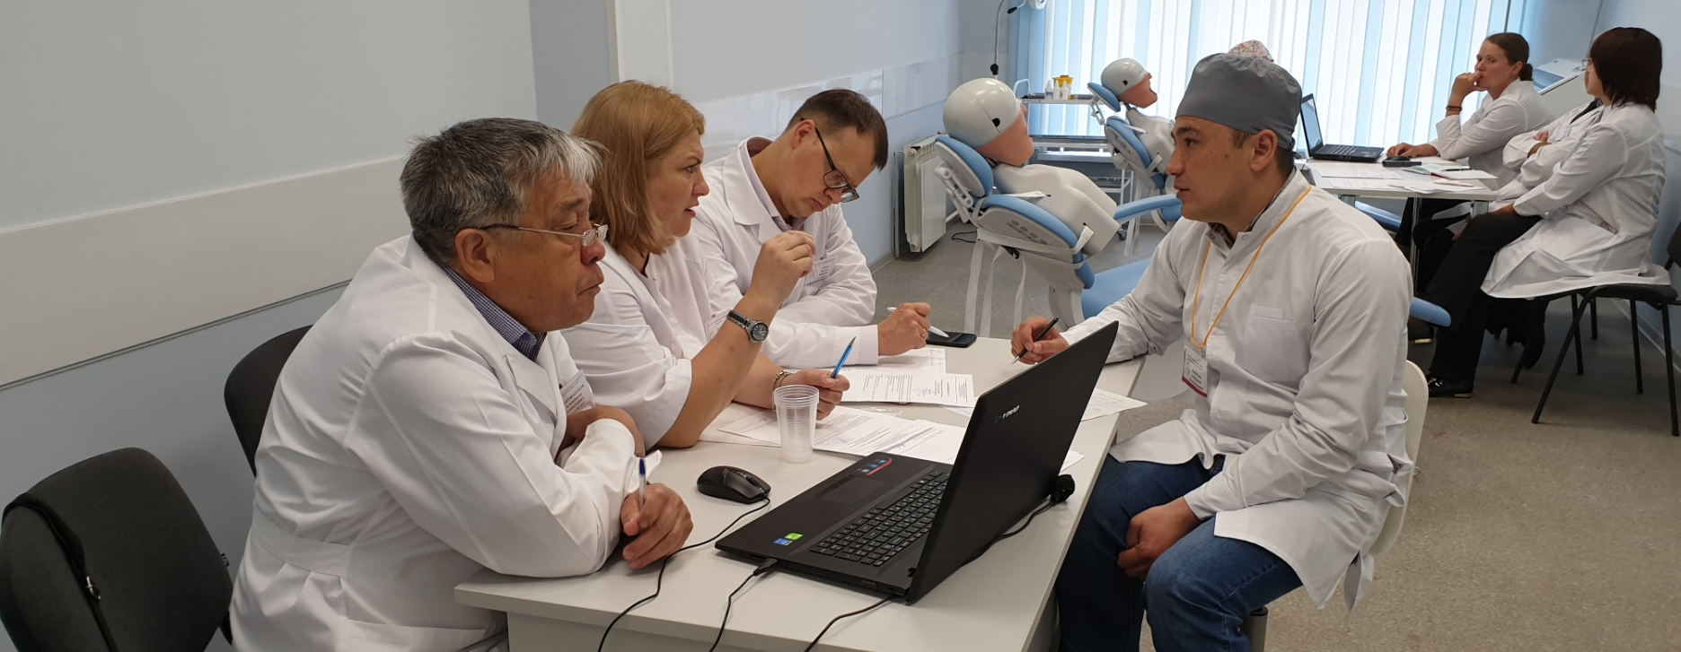
III этап собеседование

Slide 20
Результаты собеседования
Результаты собеседования
удовлетворительно |  | хорошо |  | отлично
абс. число | % | абс. число | % | абс. число | %
5 | 6,25 | 26 | 32,5 | 49 | 61,25
Общая успеваемость – 100,0%
Качественный показатель – 93,75%
Средний балл – 4,55

Slide 21
Качественный показатель собеседования Государственной итоговой аттестации выпускников Института стоматологии - НОЦ инновационной стоматологии в 2018-2019 гг.
2018 | 2019
78,5% | 93,75%

Slide 22
Средний балл собеседования Государственной итоговой аттестации выпускников Института стоматологии - НОЦ инновационной стоматологии в 2018-2019 годах
2018 | 2019
4,26 | 4,55

Slide 23
Итоговые Результаты ГИА
Итоговая оценка
удовлетворительно |  | хорошо |  | отлично
абс. число | % | абс. число | % | абс. число | %
3 | 3,75 | 27 | 33,75 | 50 | 62,50
Общая успеваемость – 100,0%
Качественный показатель – 96,25%
Средний балл – 4,59

Slide 24
Качественный показатель итоговых оценок Государственной итоговой аттестации выпускников Института стоматологии - НОЦ инновационной стоматологии в 2018-2019 годах
2018 | 2019
82,2% | 96,25%

Slide 25
Средний балл итоговых оценок Государственной итоговой аттестации выпускников Института стоматологии - НОЦ инновационной стоматологии в 2018-2019 годах
2018 | 2019
4,13 | 4,59

Slide 26
Государственная экзаменационная комиссия рекомендует:
1. Составить сборник новых ситуационных клинических задач
2. Обновить сборник заданий по оказанию неотложной помощи для третьего этапа государственного экзамена

Slide 27
Заключение ГЭК:
Качество подготовки выпускников соответствует требованиям, предъявляемым регламентирующими документами, подготовка и проведение Государственной итоговой аттестации в Институте стоматологии - НОЦ инновационной стоматологии в 2019 году осуществлялась на высоком уровне.
Государственная экзаменационная комиссия высоко оценивает работу, проведенную коллективом университета, руководством Института стоматологии - НОЦ инновационной стоматологии и выпускающими кафедрами-клиниками по подготовке и проведению экзаменов Государственной итоговой аттестации.
Подготовлено 80 выпускников, из них 14 выпускников получили диплом с отличием.

Slide 28
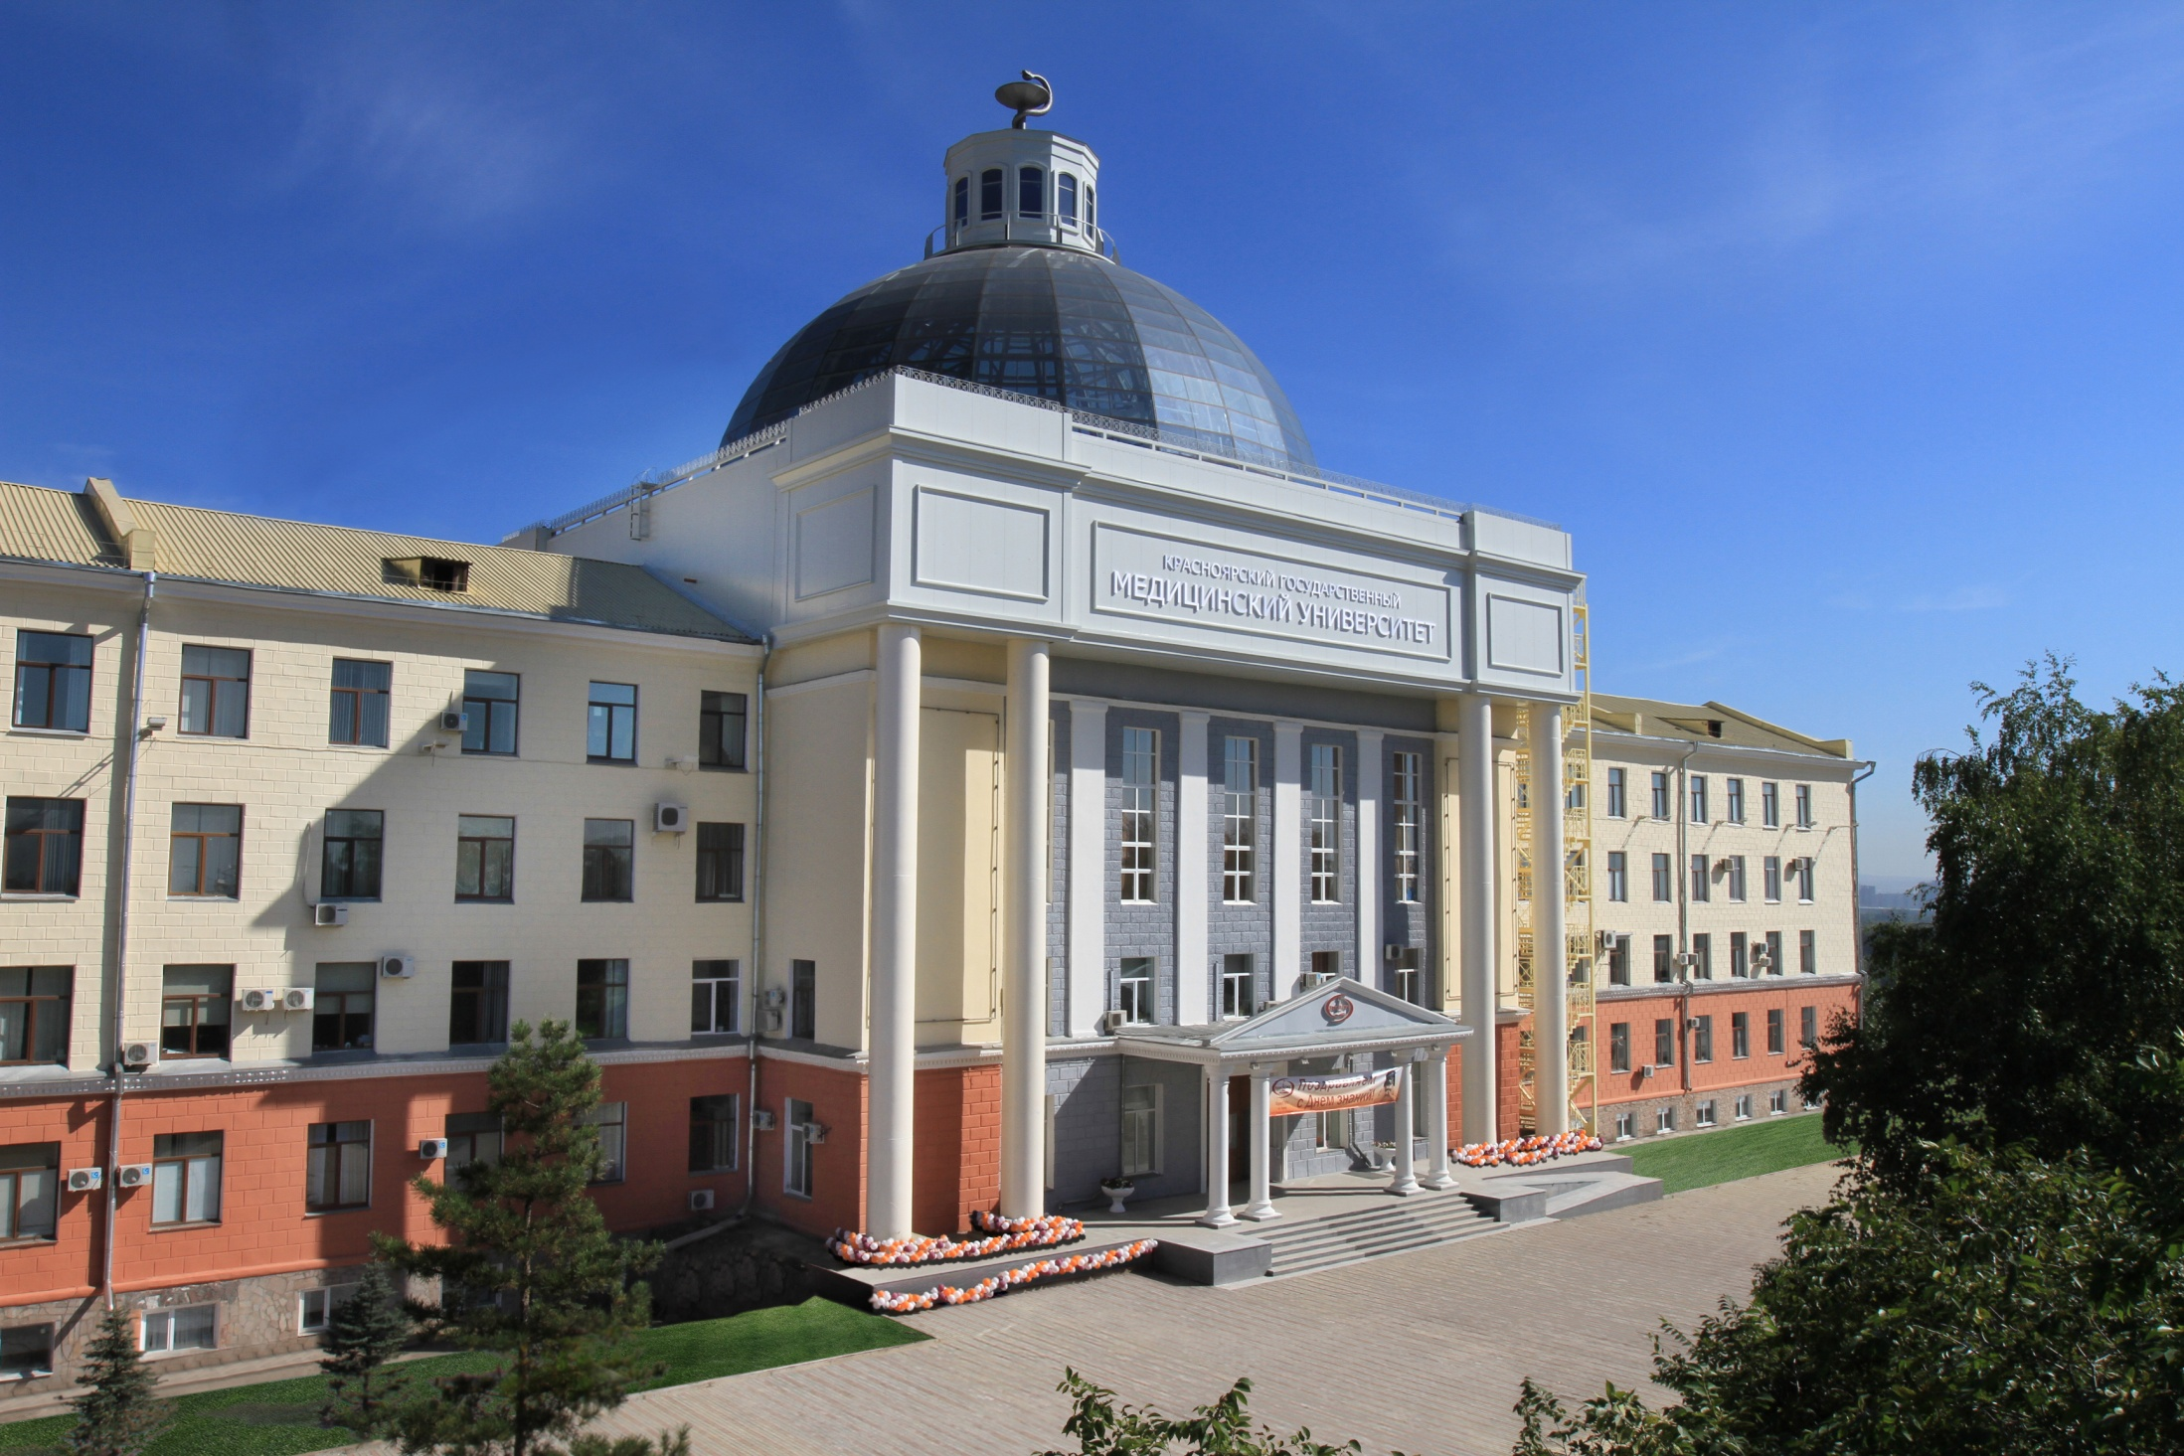
Благодарю за внимание!

